Slide 2
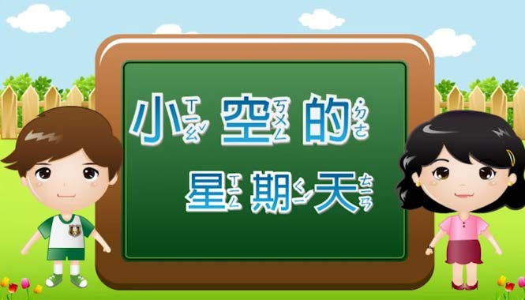
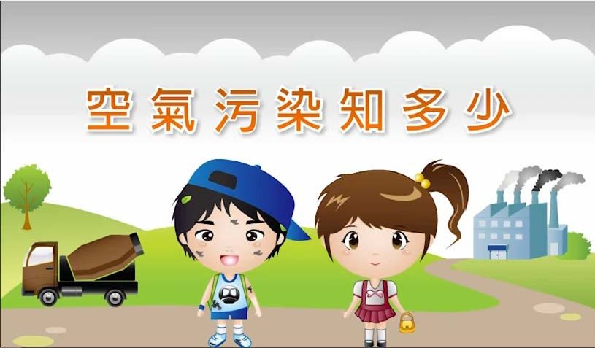

影片欣賞
適用對象:國小1-3年級
適用對象:國小4-6年級
影片來源：國家環境毒物研究中心

Slide 3

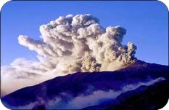
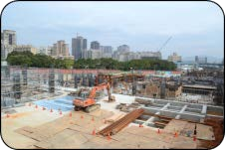
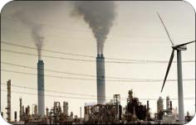


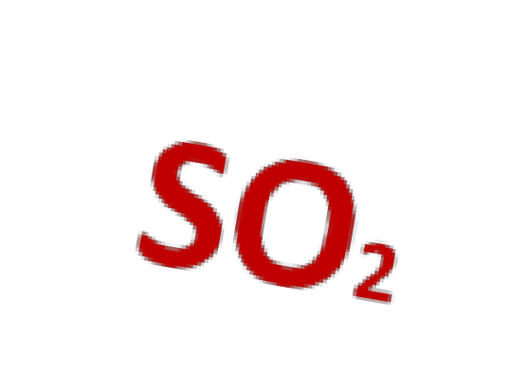



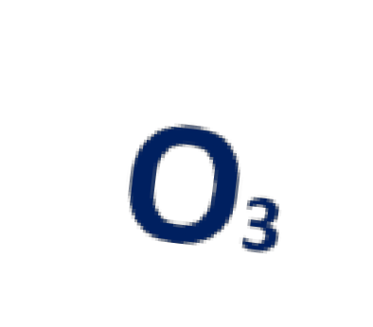
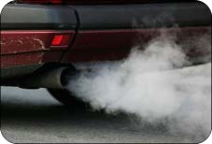


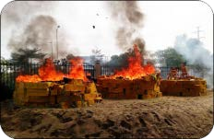
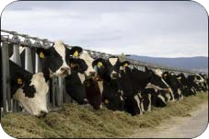



空氣的污染來源

Slide 4
對人體的影響
每次吸入的髒空氣，會直接進入到肺部，並隨著血液影響心、肝、腎及大腦等，而 造成人體健康的傷害甚至是死亡。

Slide 5
空氣汙染監測
• 我們利用兩個指標：
空氣污染指標（PSI）和細懸浮微粒指標（PM2.5）來監測空氣污染的程度。
空氣汙染指標 (PSI)
細懸浮微粒指標
(PM2.5)

Slide 6
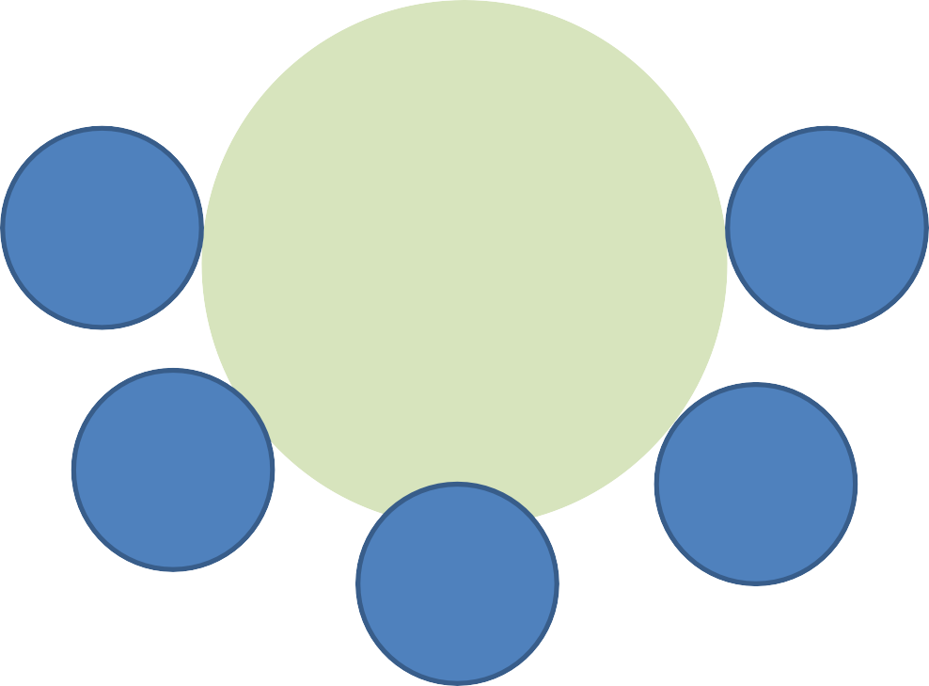
空氣汙染指標(PSI)
空氣污染指標(PSI)
監測空氣對身體有害的氣體有多少。
空氣汙染指標
(PSI)
懸浮微粒
PM10
O3
臭氧
SO2
CO
一氧化碳
二氧化硫
NO2
二氧化氮

Slide 7
細懸浮微粒(PM2.5)
細懸浮微粒是什麼?
• 懸浮微粒(PM10) ：空氣中類似灰塵的微小顆粒，直徑10微米。
• 細懸浮微粒(PM2.5) ：比灰塵更細小的顆粒，直徑2.5微米。
※ 1微米相當於1米的一百萬分之一

Slide 8
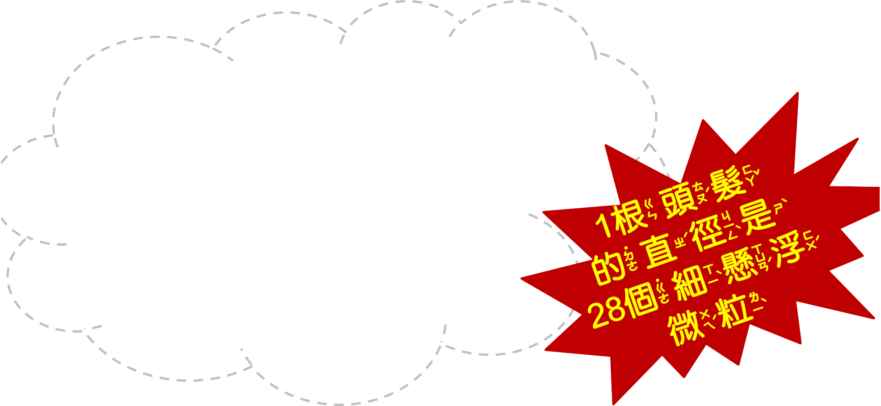
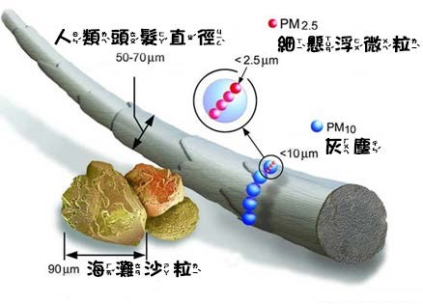
細懸浮微粒(PM2.5)
細懸浮微粒有多小?

Slide 9

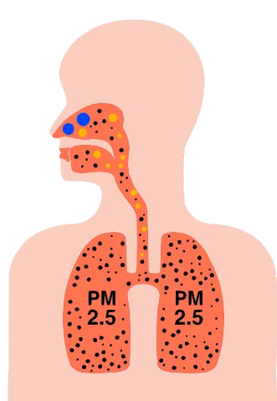




細懸浮微粒(PM2.5)
懸浮微粒(PM10)：可
藉由戴口罩、咳嗽、
PM10
流鼻水等方式去除。
細懸浮微粒(PM2.5)： 口罩無法抵擋，進 入肺部，並隨血液 流至身體各部位。

Slide 10

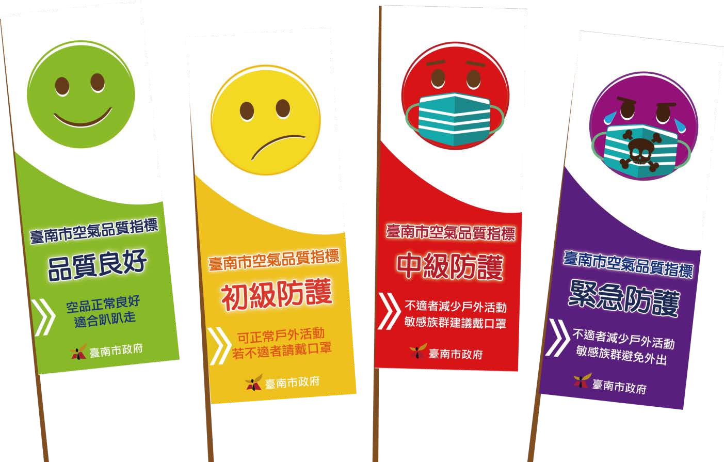



校園空氣品質旗
透過校園空氣品質旗可以 知道今天的空氣乾不乾淨！

Slide 11
校園空氣品質旗
空氣品質 | 良好 | 普通 | 不良 | 危害
空氣汙染指標(PSI) | 0-50 | 51-100 | 101-199 | ＞200
細懸浮微粒(PM2.5) | 1-3級 | 4-6級 | 7-9級 | 10級

Slide 12
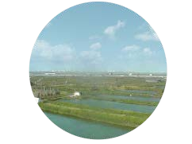
校園空氣品質旗
綠旗 (PSI：0-50 PM2.5 ：1-3級)
代表空氣品質良好，可以 多到戶外運動，記得適時 補充水分，注意自己的身 體狀況。

Slide 13
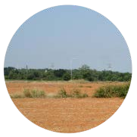
校園空氣品質旗
黃旗 (PSI：51-100 PM2.5：4-6級)
代表空氣品質普通，還是可以到戶外走動，但容易過敏和氣喘的小朋友若感覺不舒服要戴上口罩，並跟老師說喔!

Slide 14
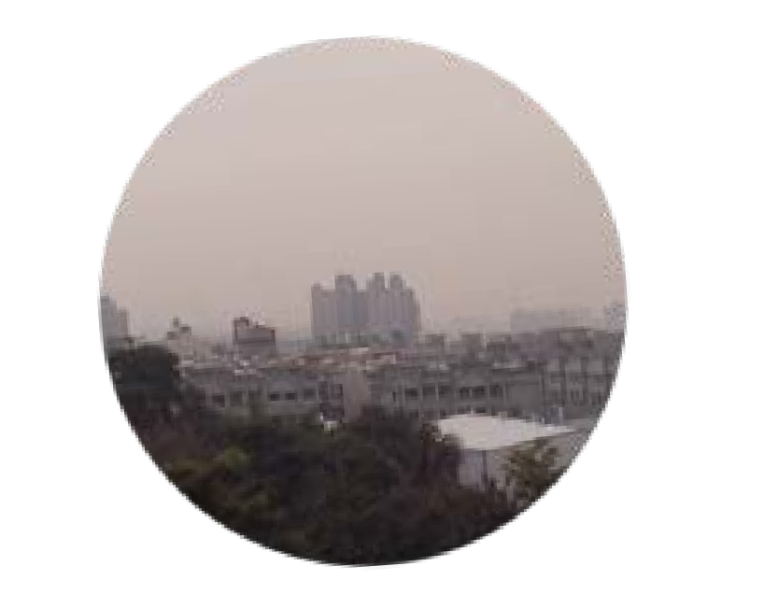
校園空氣品質旗
紅旗 (PSI:101-199 PM2.5 :7-9級)
代表空氣品質不良，上下學或戶外活動最好戴上口罩。下課時，盡量待在教室內，過敏體質和氣喘的小朋友更要注意自 己的身體!

Slide 15
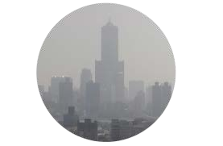
校園空氣品質旗
紫旗 (PSI:200 ↑ PM2.5 :10級)
代表空氣品質危害，容易讓人生病，離開教室需要戴著口罩、暫停或延期戶外活動；過敏體質和氣喘的小朋友，將藥帶在身邊，隨 時注意身體狀況。

Slide 16
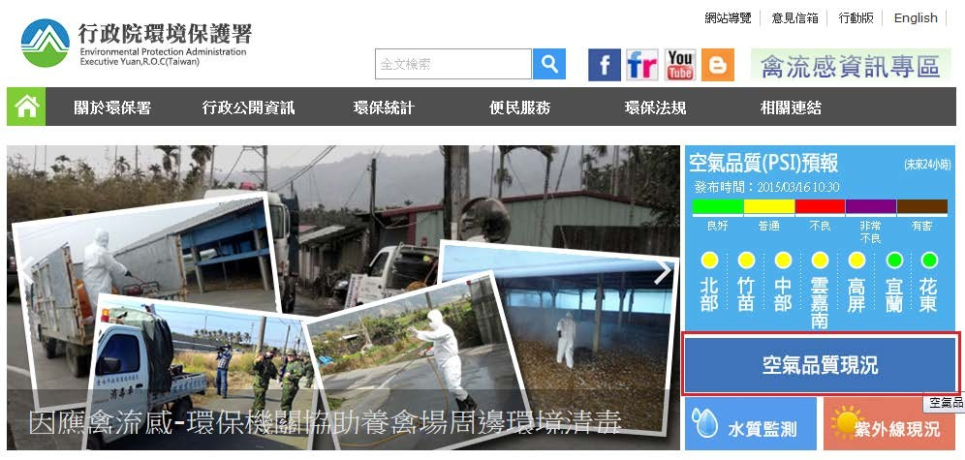
空氣品質監測網操作
行政院環境保護署 空氣品質監測網
• 點選空氣品質現況。

Slide 17
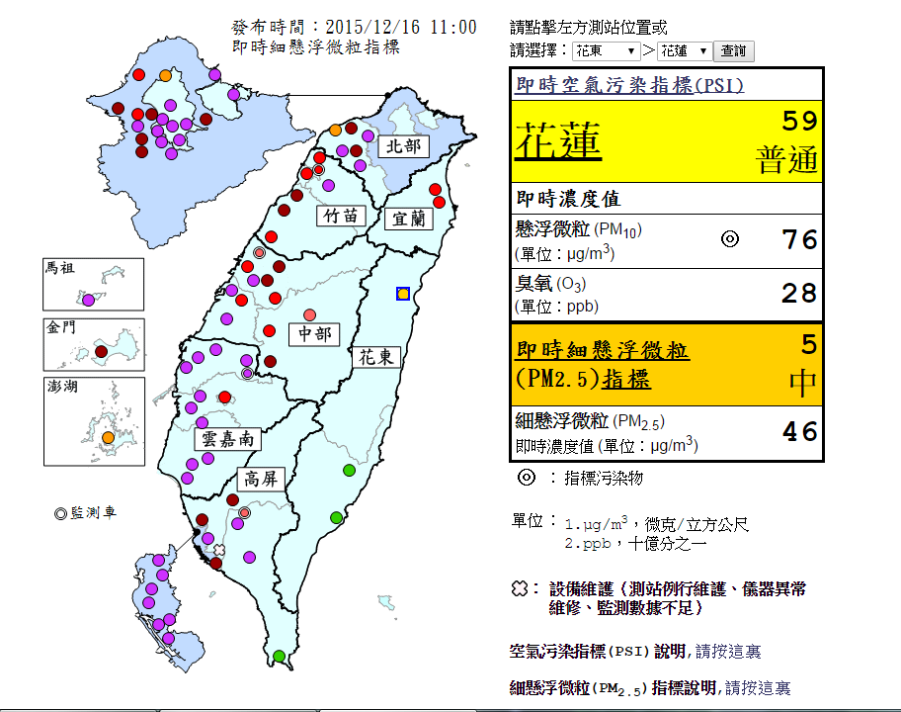
空氣品質監測網操作
• 查看空氣品質指標數據

Slide 18

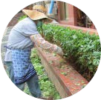
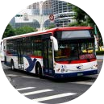
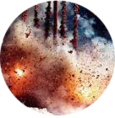
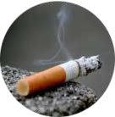

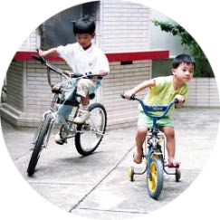
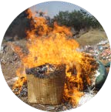
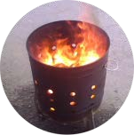
如何降低空氣汙染
•不要露天燃燒
•減少抽菸
•搭乘大眾交通工具
•在室外種植花草、樹木

Slide 19




空氣品質小口訣
空氣良好是綠旗 戶外運動可安心空氣普通是黃旗 敏感體質要留意空氣不良是紅旗 配戴口罩並注意 空氣危害是紫旗 戶外暫停並小心

Slide 20
空氣品質小遊戲
• 空氣品質拳
規則類似於「海帶拳」，全班 兩個一組，猜拳決定誰先出題。
口令：「空氣品質來猜拳」
猜拳贏者先出題，另一方不可 以做相同動作，一輪完換邊出 題。

Slide 21
空氣品質小遊戲
• 空氣品質拳
綠旗動作：雙手比讚
黃旗動作：右手比看遠方
紅旗動作：雙手摀嘴戴口罩
紫旗動作：雙手戴眼罩

Slide 22
空氣品質之歌
歌曲改編《當我們同在一起》
當學校升起綠旗 當學校升起綠旗
當學校升起黃旗 當學校升起黃旗
當學校升起紅旗 當學校升起紅旗
當學校升起紫旗 當學校升起紫旗
你提醒我要注意 當我們看懂旗幟
可安心 可安心 多戶外遊戲
要留意 要留意 少激烈運動
要注意 要注意 少戶外走動
要小心 要小心 待室內活動
我提醒你 要小心 其安全無比

